Slide 1

Проект
«Школа юного пешехода»

Slide 2

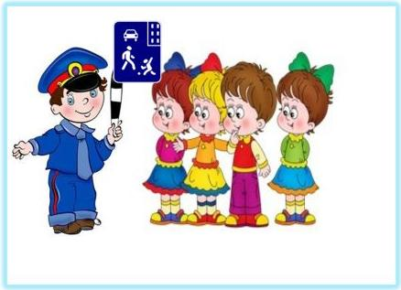
Актуальность
Обеспечение безопасности дорожного движения и профилактические меры по борьбе с детским травматизмом являются важным направлением реализации государственной политики в области охраны жизни и здоровья юных граждан.

Slide 3
Цель проекта формирование у воспитанников ДОО навыков безопасного поведения на дорогах, развитие сознательного и ответственного отношения к вопросам личной безопасности, а также безопасности других участников дорожного движения.
Задачи
Расширить знания ПДД и профилактике детского ДТТ;
Формирование умения безопасного поведения в дорожно-транспортных ситуациях;
Выработка практических навыков, необходимых юным участникам дорожного движения.

Slide 4
Проект реализуется в соответствии с программой
Министерства образования и науки Республики Башкортостан, Республиканским ресурсным центром по профилактике детского травматизма
ПРОГРАММА
ПО ИЗУЧЕНИЮ ПРАВИЛ ДОРОЖНОГО ДВИЖЕНИЯ и ПРОФИЛАКТИКЕ ДЕТСКОГО ДОРОЖНО-ТРАНСПОРТНОГО ТРАВМАТИЗМА в ДОШКОЛЬНЫХ ОБРАЗОВАТЕЛЬНЫХ ОРГАНИЗАЦИЯХ РЕСПУБЛИКИ БАШКОРТОСТАН
Программа предназначена для воспитанников в возрасте от 5 до 7 лет. Сроки реализации – 5 недель.

Slide 5
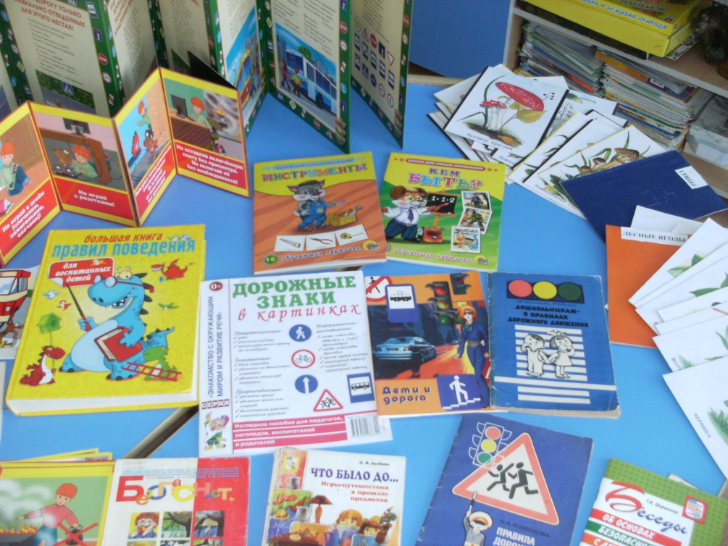
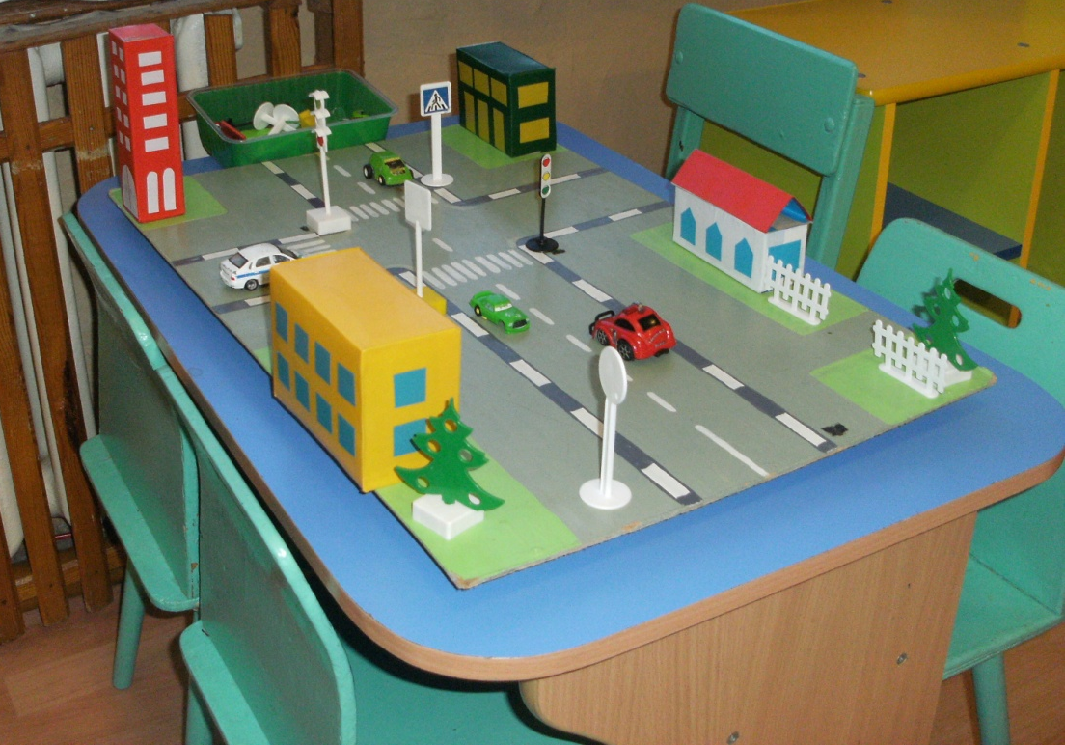
Создание условий для реализации проекта

Slide 6
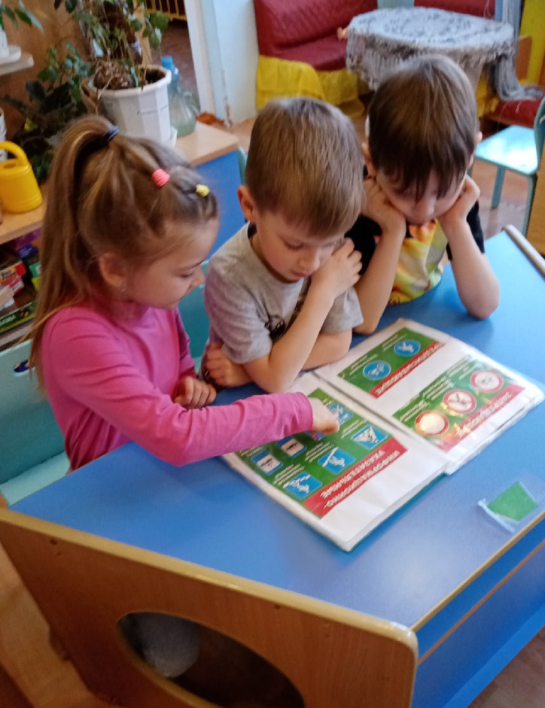
Тема 1: « Безопасность превыше всего»

Slide 7
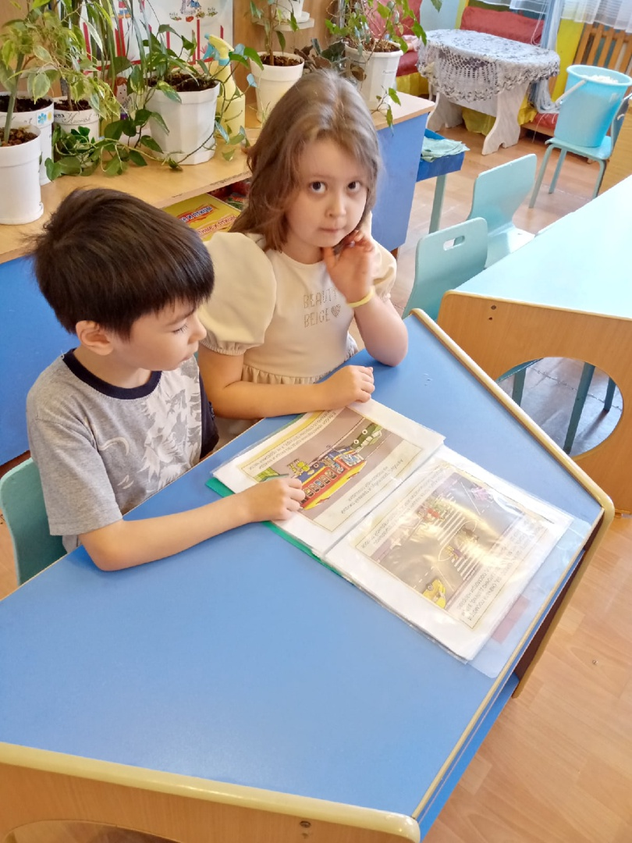
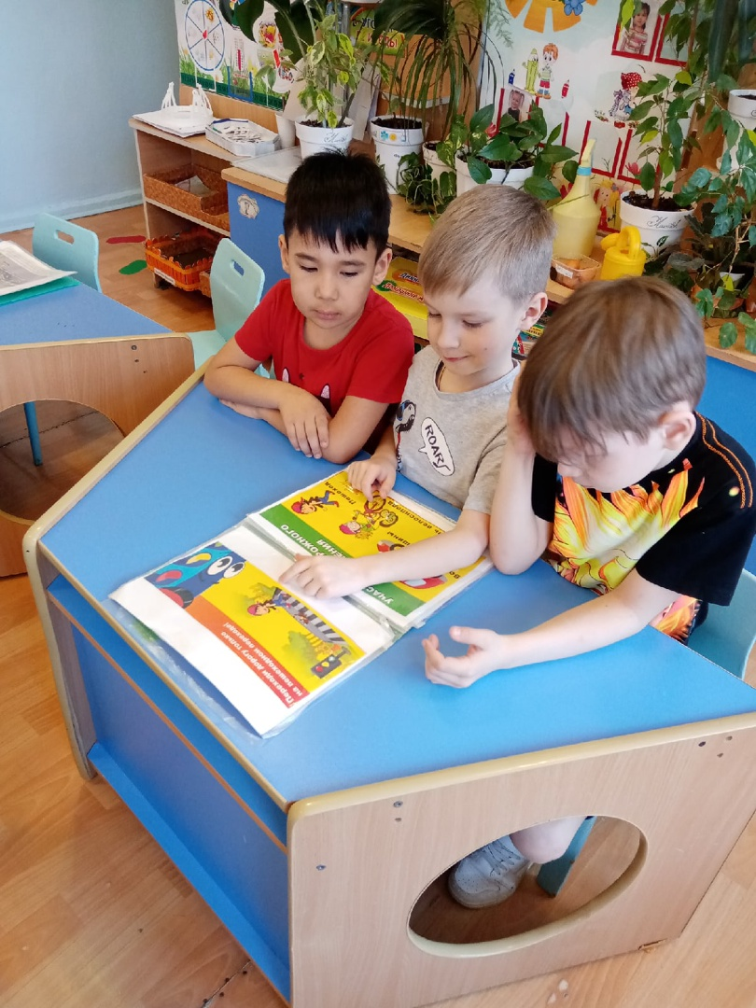

Slide 8
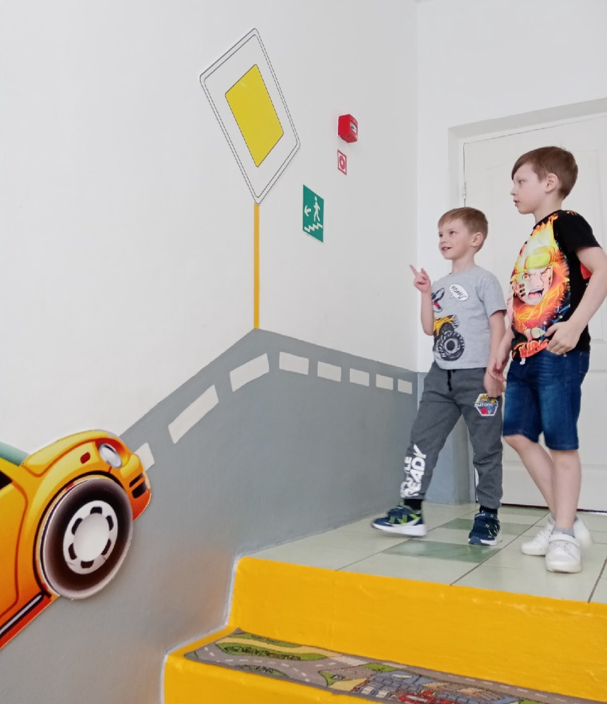
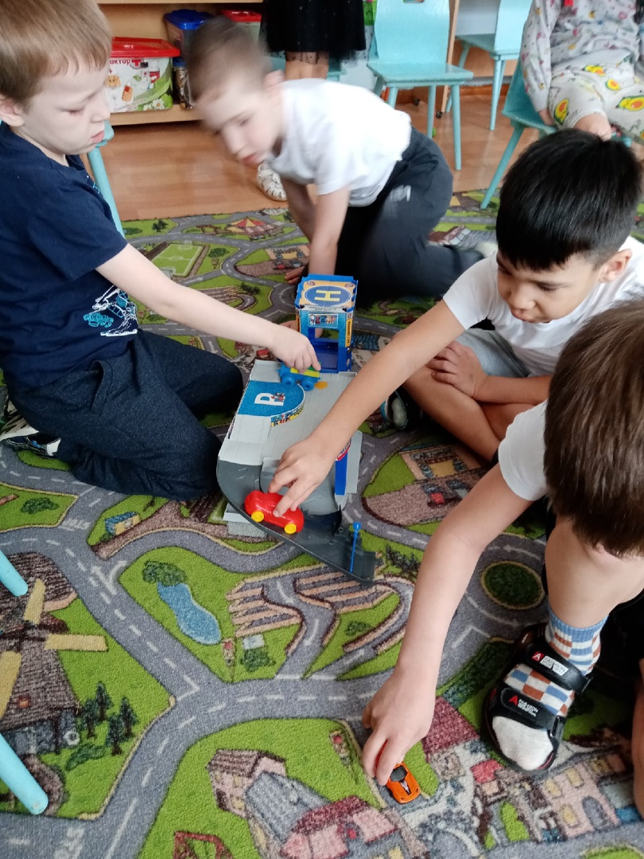
Тема №2: «Дорога и ее правила»
Задача: изучение основных составляющих и атрибутов дороги: ее частей, видов переходов, светофора.

Slide 9
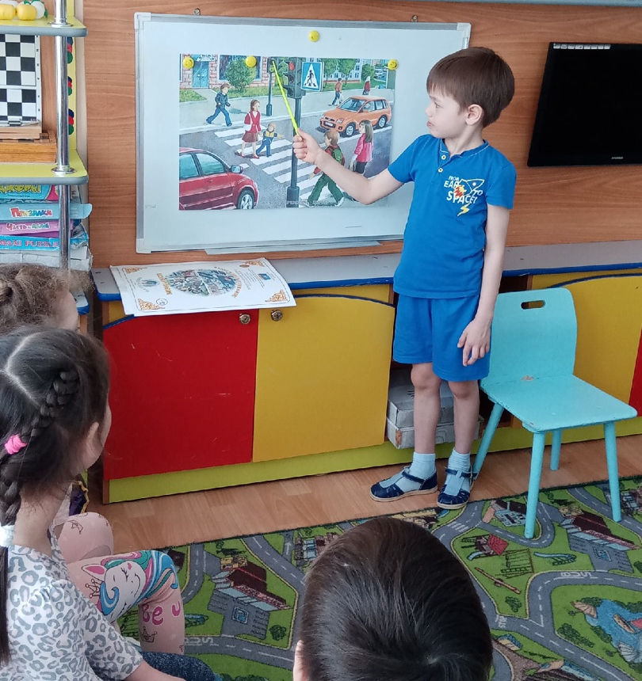

Slide 10
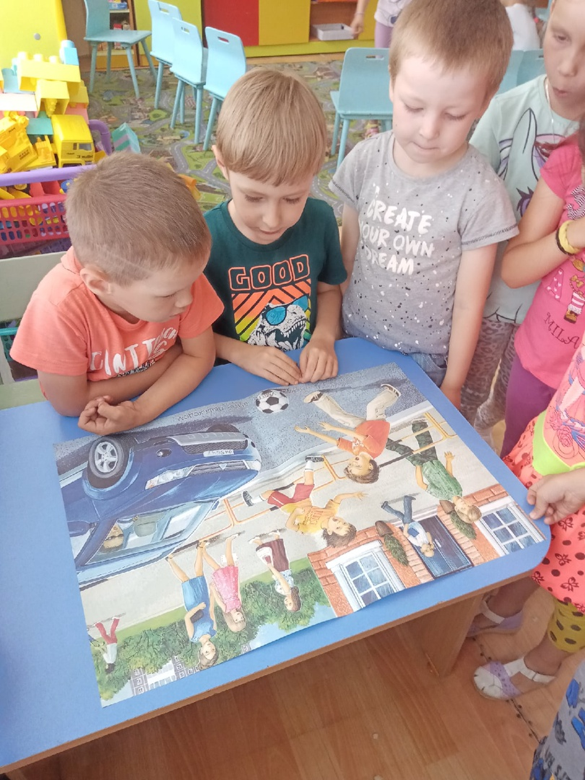
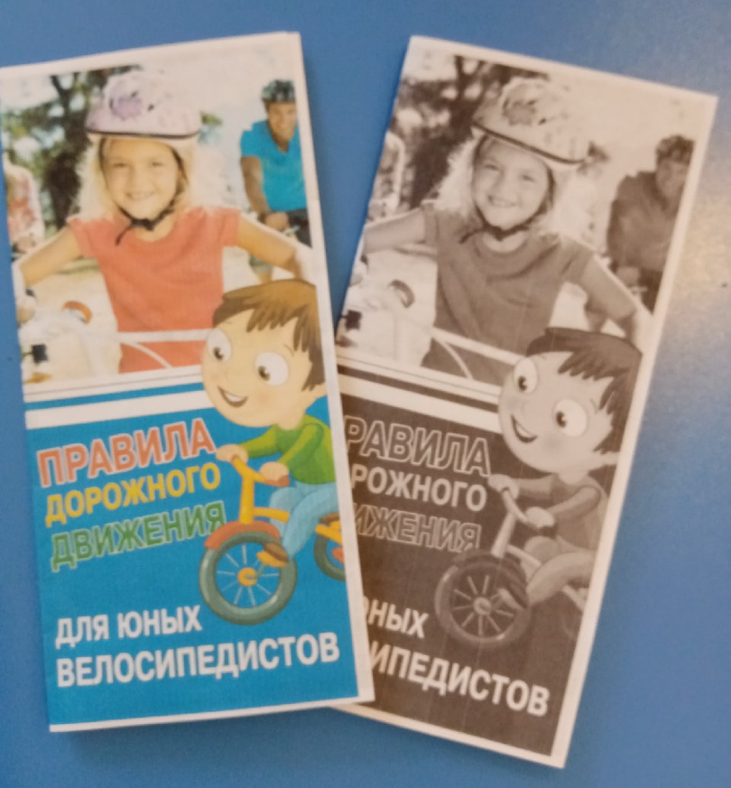

Slide 11
Тема №3: «Дорожные знаки. Что это и для чего они нужны?»
Задача: Изучение основных дорожных знаков, которые необходимо знать пешеходу, чтобы действовать в соответствии с ними.
Беседы «Дорожные знаки. Их виды», «Для чего нужны дорожные знаки», Д/игры «Перекресток», «Составь дорожный знак»

Slide 12
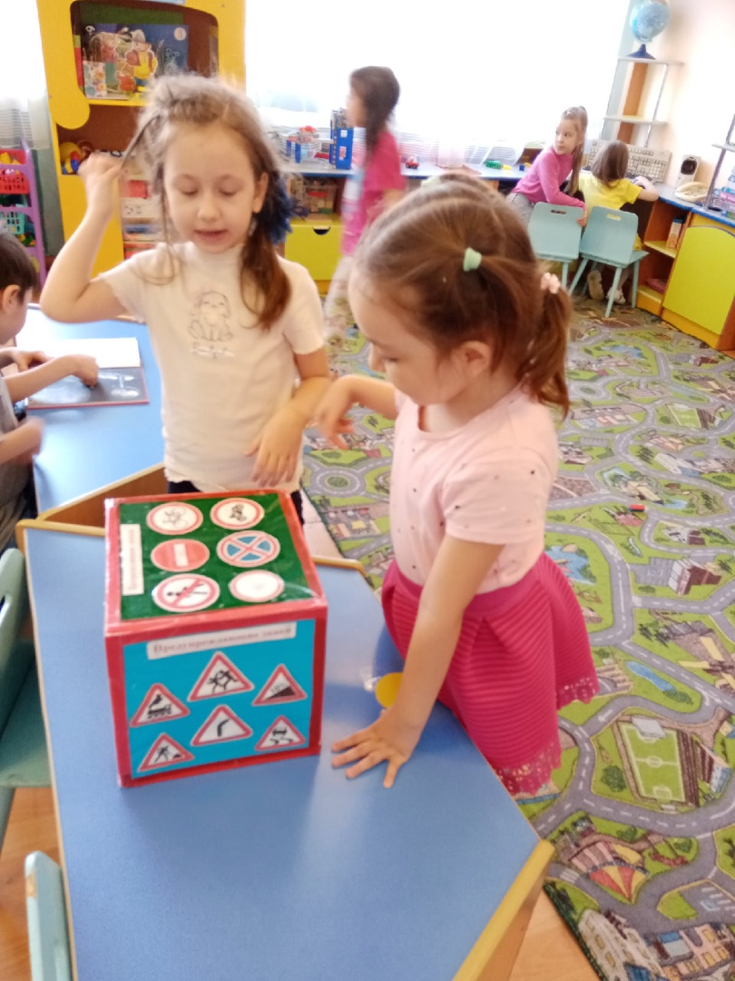
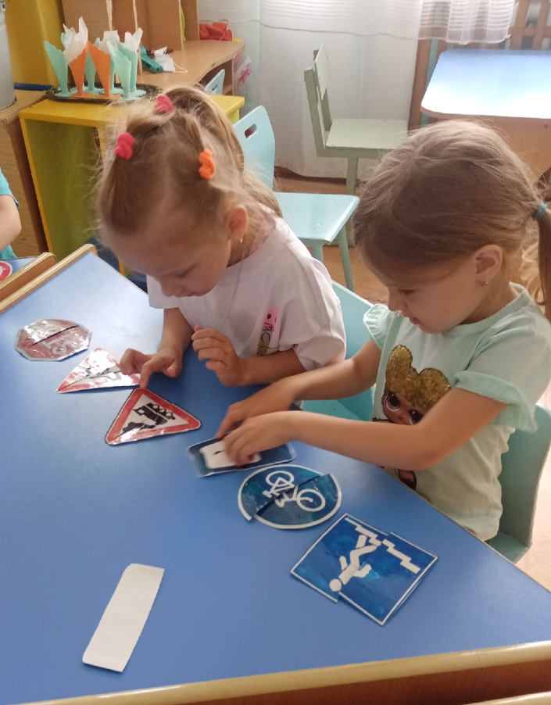

Slide 13
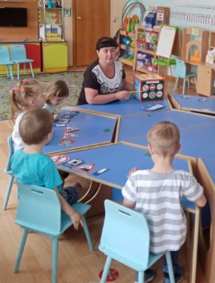
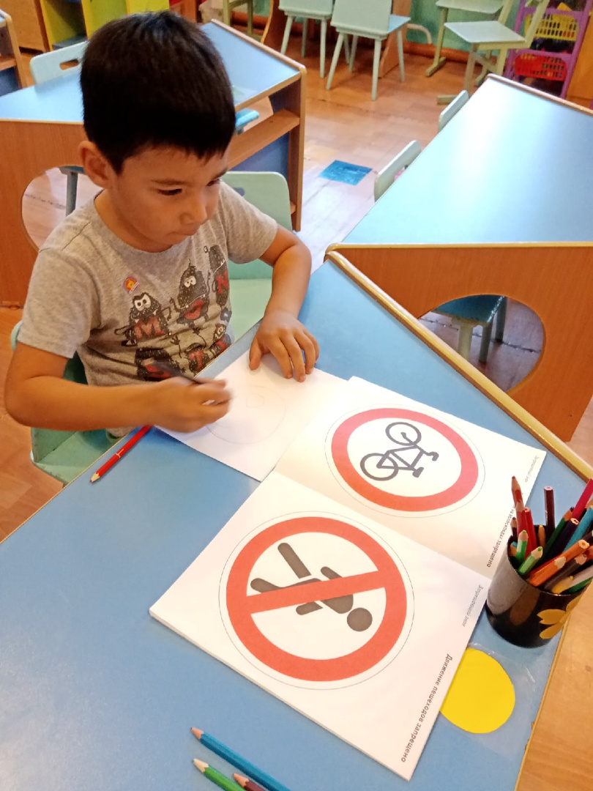

Slide 14
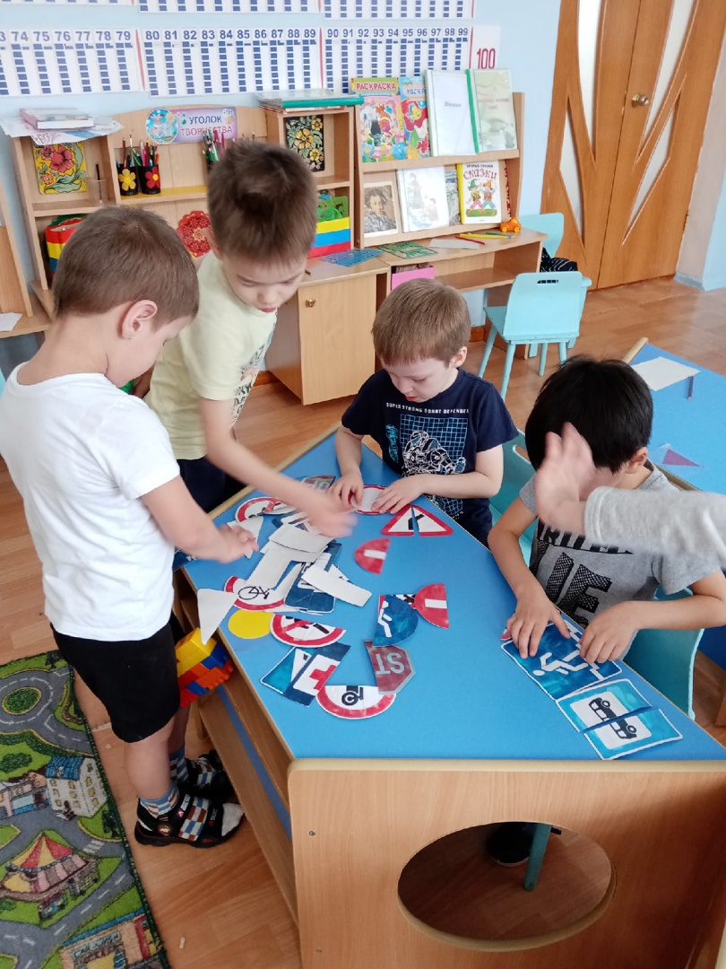

Slide 15
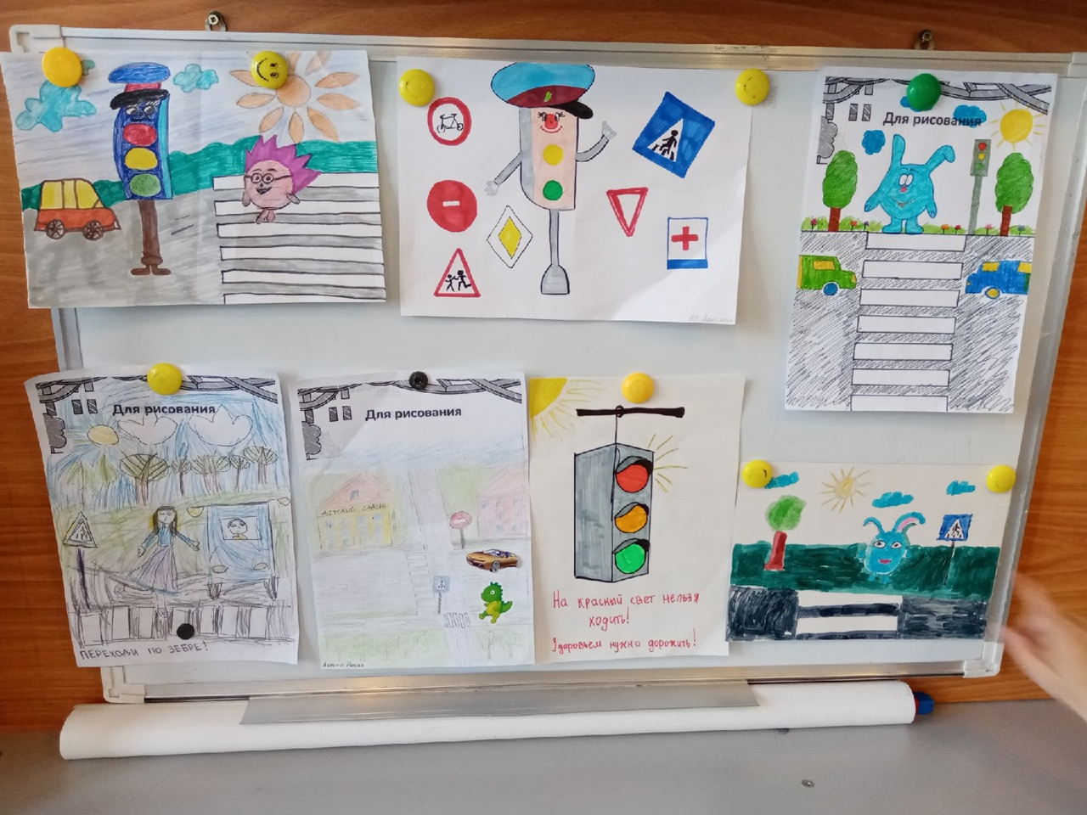
Результаты и перспективы технологии

Slide 19

НАСТРОЙСЯ НА ВОЛНУ
СПОРТ, ЗДОРОВЬЕ, КРАСОТА –
НАШИ ВЕРНЫЕ ДРУЗЬЯ!

Slide 20
«Отчетное занятие

